Slide 1

POLITYKA TERYTORIALNA
w
Województwie Kujawsko-Pomorskim
Toruń, kwiecień 2018 r.
Departament Rozwoju Regionalnego
Urząd Marszałkowski Województwa Kujawsko-Pomorskiego

Slide 2

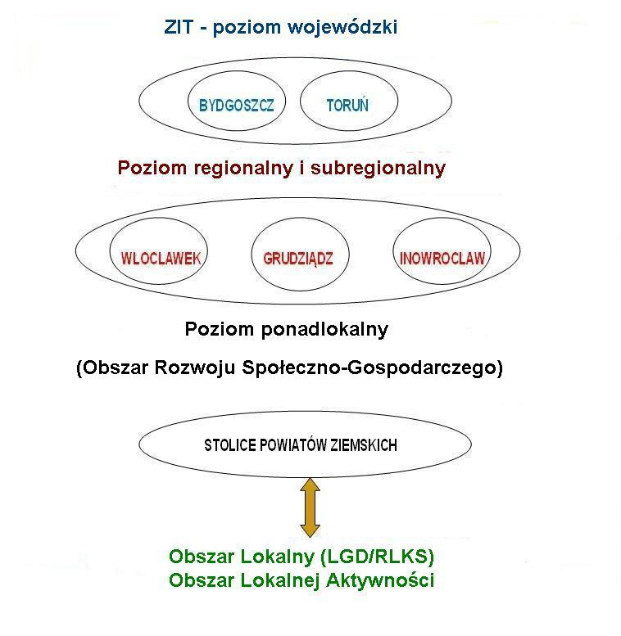
Poziomy polityki terytorialnej
Zgodnie ze Strategią rozwoju województwa kujawsko-pomorskiego do roku 2020 – Plan Modernizacji 2020+ w warunkach naszego regionu proces planowania i wdrażania polityki terytorialnej odbywa się na czterech poziomach.
Na każdym poziomie polityki
terytorialnej realizowane są
zadania odpowiadające specyfice
danego obszaru. W tym celu zidentyfikowane zostały
problemy oraz kierunki rozwoju w ramach strategii obszarowych.

Slide 3

Założenia polityki terytorialnej
W dniu 30 października 2013 r. uchwałą Zarządu Województwa zostały przyjęte „Założenia polityki terytorialnej województwa kujawsko-pomorskiego
na lata 2014-2020”.

Slide 4

W ramach polityki terytorialnej dla podjęcia działań
w zakresie zarządzania rozwojem na poszczególnych poziomach zostały:
W ramach OSI i ORSG:
podpisane porozumienia pomiędzy jednostkami samorządów terytorialnych wyrażającymi chęć współpracy w ramach wdrażania polityki terytorialnej województwa kujawsko-pomorskiego na lata 2014-2020;
przygotowane strategie rozwoju dla obszarów w ramach poziomu regionalnego/subregionalnego i powiatowego.
W ramach ZIT:
podpisane Porozumienie w sprawie realizacji Zintegrowanych Inwestycji Terytorialnych dla Bydgosko-Toruńskiego Obszaru Funkcjonalnego;
opracowana Strategia.

Slide 5

Założenia polityki terytorialnej
Analiza procesu wdrażania przyjętych założeń wykazała konieczność wprowadzenia zmian i modyfikacji, które dostosowałyby i uelastyczniły ten proces, tak aby dedykowane polityce terytorialnej środki (w szczególności dla OSI i ORSG) odpowiadały na rzeczywiste potrzeby poszczególnych obszarów przy jednoczesnym sprawnym wdrażaniu RPO WK-P.
W związku z powyższym w dniu 21 lutego 2018 r. Zarząd WK-P przyjął uchwałę zmieniającą uchwałę ws. „Założeń polityki terytorialnej województwa kujawsko-pomorskiego na lata 2014-2020”.

Slide 6


Zmiany Założeń polityki terytorialnej dotyczą modyfikacji w zakresie środków dedykowanych obszarom w oparciu o zapisy aktualnych Strategii oraz wprowadzenia zapisów umożliwiających reagowanie na zmieniające się uwarunkowania w zakresie zapisów RPO (w tym również alokacji) oraz na propozycje poszczególnych samorządów.
Założenia przedstawiają również planowany
w Strategiach poziom absorpcji środków z RPO WK-P 2014-2020.

Slide 7

Czynniki, które wpłynęły na zmianę założeń PT:
W ramach PI 4e dotyczącego transportu publicznego znaczna część środków została zaabsorbowana przez miasta posiadające transport publiczny (Włocławek, Grudziądz, Inowrocław i Brodnica).
Planowane zwiększenie alokacji na ścieżki rowerowe i infrastrukturę przedszkolną. Wprowadzone w założeniach zapisy pozwolą na podjęcie decyzji przez IZ RPO w oparciu o zapisy Strategii obszarowych i przeprowadzone analizy oraz zaproponowany przez IZ RPO mechanizm podziału.
Niewykorzystywanie środków w ramach EFS (w chwili obecnej około 40 mln euro). W związku z brakiem potencjału i zainteresowania samorządów obszarami dotyczącymi opieki żłobkowej czy wykluczenia społecznego oraz szkolnictwa zawodowego - zmiany w zakresie przesunięcia środków poza politykę terytorialną.

Slide 8
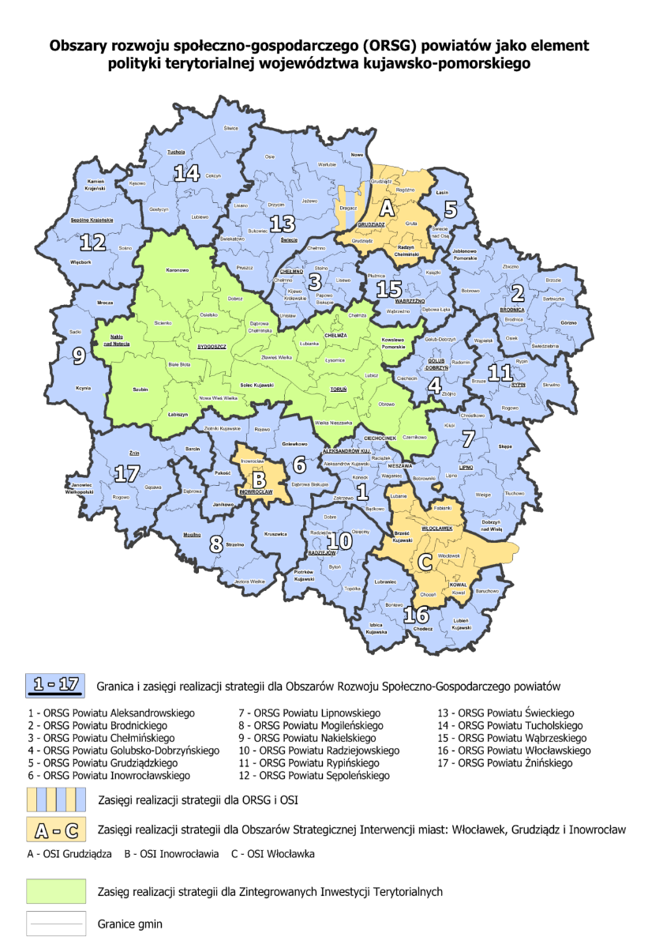
Zasięg OSI i ORSG

Slide 9
Monitoring Strategii OSI i ORSG
Sprawdzanie postępów wdrażania założeń Polityki Terytorialnej odbywa się na podstawie wygenerowanych miesięcznych raportów
z centralnego systemu informatycznego SL2014.

Slide 10
Stan wdrażania strategii obszarowych OSI - stan na 9.04.2018 r.*
Wartość alokacji w Strategiach
298 252 570,33 zł
Wartość alokacji w Strategiach EFRR
212 128 736,70 zł
Wartość alokacji w Strategiach EFS
86 123 833,63 zł
Wartość podpisanych umów
126 660 145,27 zł
Wartość podpisanych umów EFRR
118 845 575,57 zł
Wartość podpisanych umów EFS
7 814 569,70 zł
% wykonania
42,47
% wykonania EFRR
56,03
% wykonania EFS alokacji
9,07
*Opracowanie na podstawie wygenerowanego raportu z systemu SL2014 – Podpisane umowy

Slide 11
Stan wdrażania strategii obszarowych ORSG - stan na 9.04.2018 r.*
Wartość alokacji w Strategiach
581 227 125,38
Wartość alokacji w Strategiach EFRR
377 755 103,35zł
Wartość alokacji w Strategiach EFS
203 472 022,03 zł
Wartość podpisanych umów
168 538 377,37 zł
Wartość podpisanych umów EFRR
128 605 582,04 zł
Wartość podpisanych umów EFS
39 932 795,33 zł
% wykonania 29,00
% wykonania EFRR
34,04
% wykonania EFS alokacji
19,63
*Opracowanie na podstawie wygenerowanego raportu z systemu SL2014 – Podpisane umowy

Slide 12
Stan wdrażania strategii obszarowych OSI i ORSG - stan na 9.04.2018 r.*
Wartość alokacji w Strategiach
879 479 695,71 zł
Wartość alokacji w Strategiach EFRR
589 888 184,47 zł
Wartość alokacji w Strategiach EFS
289 595 855,66 zł
Wartość podpisanych umów
295 198 522,64 zł
Wartość podpisanych umów EFRR
247 451 157,61 zł
Wartość podpisanych umów EFS
47 747 365,03 zł
% wykonania
33,57
% wykonania EFRR
41,95
% wykonania EFS alokacji
16,49
*Opracowanie na podstawie wygenerowanego raportu z systemu SL2014 – Podpisane umowy

Slide 15
Strategie OSI i ORSG wykonanie - stan na 09.04.2018 r.

Slide 16


Zintegrowane Inwestycje Terytorialne

Slide 17
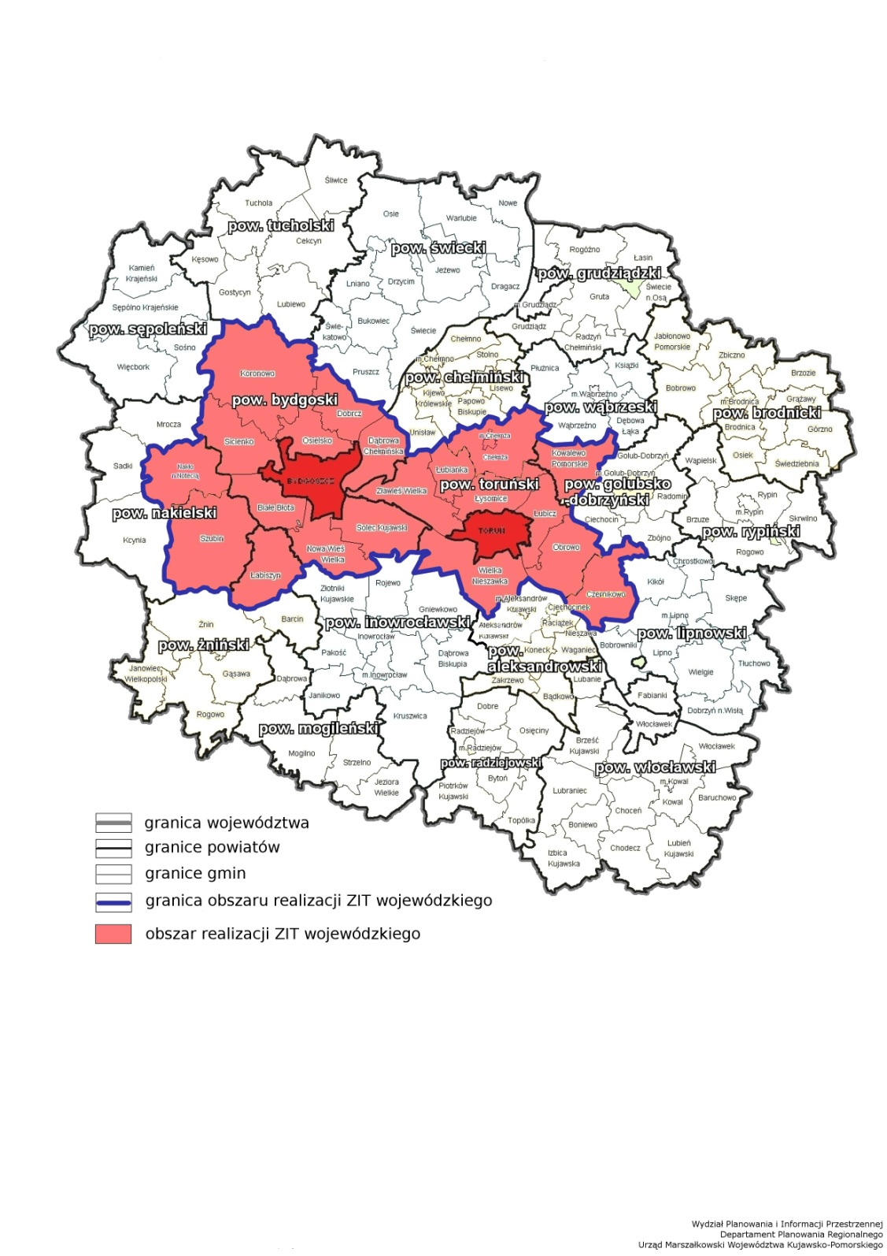
Obszar realizacji ZIT dla Bydgoszczy, Torunia i obszaru powiązanego z nimi funkcjonalnie wyznaczony został uchwałą Nr 15/463/14 Zarządu Województwa Kujawsko-Pomorskiego
z 8.04.2014 r.
Porozumienie w sprawie realizacji ZIT dla Bydgosko-Toruńskiego Obszaru Funkcjonalnego zostało zawarte pomiędzy 25 jednostkami samorządu terytorialnego wchodzącymi w skład Związku ZIT - 8.04.2014 r., następnie Porozumienie było parokrotnie aneksowane.

Slide 18
Stan wdrażania strategii ZIT – marzec 2018 r.*
Wartość całej alokacji
722 203 869,86 zł
Wartość alokacji EFRR
620 312 799,26 zł
Wartość alokacji EFS
101 891 070,60 zł
Wartość podpisanych umów
339 356 925,84 zł
Wartość podpisanych umów
EFRR
299 085 811,75 zł
Wartość podpisanych umów EFS
40 271 114,09 zł
% wykonania
46,99
% wykonania EFRR 48,22
% wykonania EFS
39,52
*Opracowanie na podstawie wygenerowanego raportu z systemu SL2014 – Podpisane umowy

Slide 21
Dziękuję za uwagę
Departament Rozwoju Regionalnego
Urząd Marszałkowski Województwa Kujawsko-Pomorskiego w Toruniu

